Slide 1

ВОРОНКА ПРОДАЖ
Технология контроля и анализа продаж
КОМПАНИЯ «АСУ XXI век»
Разработка информационных систем для бизнеса

Slide 2

От сбора данных к анализу
Схемы формализованных и структурированных бизнес-процессов могут быть представлены в виде дерева задач, которое показывает связь результатов подчиненных и родительских задач (см. презентацию «Дерево задач»).
Представим выделенные этапы бизнес-процесса в графическом виде.
Этап 1
Этап 3
Этап 4
Этап N
Этап 2
Выход на лицо,
принимающее решение
Коммерческое предложение
Договор
Оплата
Презентация / встреча
2. С течением времени число клиентов (контактов) на каждом этапе уменьшается и может быть представлено в виде т. н. «воронки продаж».
Выход на лицо,
принимающее решение
Презентация / встреча
Коммерческое предложение
Время
1. Выделение этапов
в бизнес-процессе продажи.
Договор
Оплата
Число клиентов на этапе

Slide 3
Что такое воронка продаж?
Этап 1
Этап 3
Этап 4
Этап N
Этап 2
Продажа – это процесс, состоящий из этапов. Потенциальный клиент и продавец проходят последовательно по этапам процесса продажи.
1. Выделение этапов
в бизнес-процессе продажи.

Slide 4
Что такое воронка продаж?
Этап 1
Этап 3
Этап 4
Этап N
Этап 2
Выход на лицо,
принимающее решение
Коммерческое предложение
Договор
Оплата
Презентация / встреча
1. Выделение этапов
в бизнес-процессе продажи.
2. Что это за этапы?

Slide 5
Что такое воронка продаж?
3. С течением времени число клиентов (контактов) на каждом этапе уменьшается и может быть представлено в виде т. н. «воронки продаж».
Этап 1
Этап 3
Этап 4
Этап N
Этап 2
Выход на лицо,
принимающее решение
Коммерческое предложение
Договор
Оплата
Презентация / встреча
Выход на лицо,
принимающее решение
Презентация / встреча
Коммерческое предложение
Время
1. Выделение этапов
в бизнес-процессе продажи.
Договор
Оплата
2. Что это за этапы?
Число клиентов на этапе

Slide 6
Что показывает воронка продаж?
Воронка продаж показывает количество клиентов, находящихся на определенной ступени заключения сделки.
1680
«Холодные» телефонные звонки
1420
Выход на лицо, принимающее решение
1104
Презентация, встреча
438
Коммерческое предложение
218
Договор
121
Оплата

Slide 7
Что показывает воронка продаж?
Воронка продаж показывает количество клиентов, находящихся на определенной ступени заключения сделки.
Входящие контакты [шт.]
1680
«Холодные» телефонные звонки
1420
Выход на лицо, принимающее решение
Пропускная
способность [%]
1104
Презентация, встреча
Длительность сделки
438
Коммерческое предложение
Длительность
одного этапа
218
Договор
121
Оплата
Сделки на выходе [шт.]

Slide 8
Показатели воронки продаж
Входящие контакты [шт.]
Длительность сделки
Пропускная
способность [%]
Длительность
одного этапа
Сделки на выходе [шт.]

Slide 9
Рост продаж
Экстенсивный
(увеличение числа входящих контактов)
Интенсивный
(изменения в структуре процесса продажи)

Slide 10
Что показывает воронка продаж?
1. Проблемные этапы в бизнес-процессе
3. Изменения в структуре входящих контактов
и сделок на выходе:
Входящие контакты:
мужчины
женщины
Проблемный этап
Входящие контакты:
50%
50%
торговые
компании
предприятия-
производители
Нормальный этап
46%
54%
Идеальный этап
32%
68%
30%
70%
32%
68%
42%
58%
Воронка продаж показывает, на каком из этапов бизнес-процесса происходит наибольшая потеря контактов.
29%
71%
44%
56%
Сделки на выходе:
мужчины – 29%, женщины – 71%
52%
48%
2. Длительность бизнес-процесса
51%
49%
4 дня
Сделки на выходе:
Торговые компании – 51%,
предприятия-производители – 49%
16 дней
Воронка продаж показывает соотношения в структуре входящих контактов и сделок на выходе.
37 дней
8 дней
2 дня
7 дней
Воронка продаж показывает длительность всего бизнес-процесса и отдельных его этапов, позволяя выделить из них наиболее проблемные .

Slide 11
Эталонная воронка продаж
Эталонная воронка продаж
Воронка продаж сотрудника
Довженко А. Е.
Решетова С. И.
67%
73%
36%
28 дней
81%
22
дня
25%
31
день
75%
48%
80%
33%
50%
100%
75%
50%
75%
53%
Воронка продаж подразделения
Отдел продаж Петербург
Региональный отдел
Эталонная воронка продаж показывает общефирменную статистику, собранную со всего предприятия.
Эталонную воронку можно сравнить с воронкой продаж отдельного сотрудника, группы сотрудников, группы организаций, по отдельному проекту (виду деятель-ности), воронкой продаж за определенный период и т. п.
87%
22%
21%
58%
19 дней
30%
51 день
71%
67%
100%
50%
60%
Воронка продаж для проектов
Воронка продаж для группы клиентов
Оборудование
Услуги и работы
Торговые компании
Производители
36%
73%
36%
55%
75%
30%
90%
67%
36
дней
27%
8 дней
67%
29 дней
28%
23 дня
60%
75%
38%
80%
42%
67%
33%
50%
80%

Slide 12
Воронка продаж в динамике
Январь
Февраль
Март
Апрель
Май
Июнь
Июль
Выход на лицо,
принимающее решение
Очевидно, что прохождение клиента по этапам бизнес-процесса продажи и, соответственно, этапам воронки продаж растянуто во времени. Зачастую длительность одной сделки с момента первого контакта с клиентом до подписания договора превышает несколько месяцев, а, возможно, и несколько лет.
1420
Презентация / встреча
1104
Коммерческое предложение
438
Договор
Большая часть оплат от клиентов, отношения с которыми начались в январе – марте, произошла до июля. Однако на практике все обстоит несколько сложнее.
218
Оплата
121
В р е м я

Slide 13
Воронка продаж в динамике
Январь
Февраль
Март
Апрель
Май
Июнь
Июль
1420
1420
332
552
122
98
1104
71
158
106
62
41
438
Большая часть оплат от клиентов, отношения с которыми начались в январе – марте, произошла до июля. Однако на практике все обстоит несколько сложнее.
16
16
54
72
38
22
218
18
38
41
14
10
121
Часть сделок успешно «сращиваются» уже в марте,…
… а часть – только в июле.
«Акме» (греч. «вершина») – период наибольшей отдачи от залитых в воронку на первом этапе телефонных звонков.

Slide 14
Воронка продаж в динамике
Сделки
(холодные звонки: январь)
«Акме» (греч. «вершина») – период наибольшей отдачи от залитых в воронку на первом этапе телефонных звонков.
Январь
Февраль
Март
Апрель
Май
Июнь
Июль
1420
1420
332
552
122
98
1104
71
158
106
62
41
438
Большая часть оплат от клиентов, отношения с которыми начались в январе – марте, произошла до июля. Однако на практике все обстоит несколько сложнее.
16
16
54
72
38
22
218
18
38
41
14
10
121
Часть сделок успешно «сращиваются» уже в марте,…
… а часть – только в июле.

Slide 15
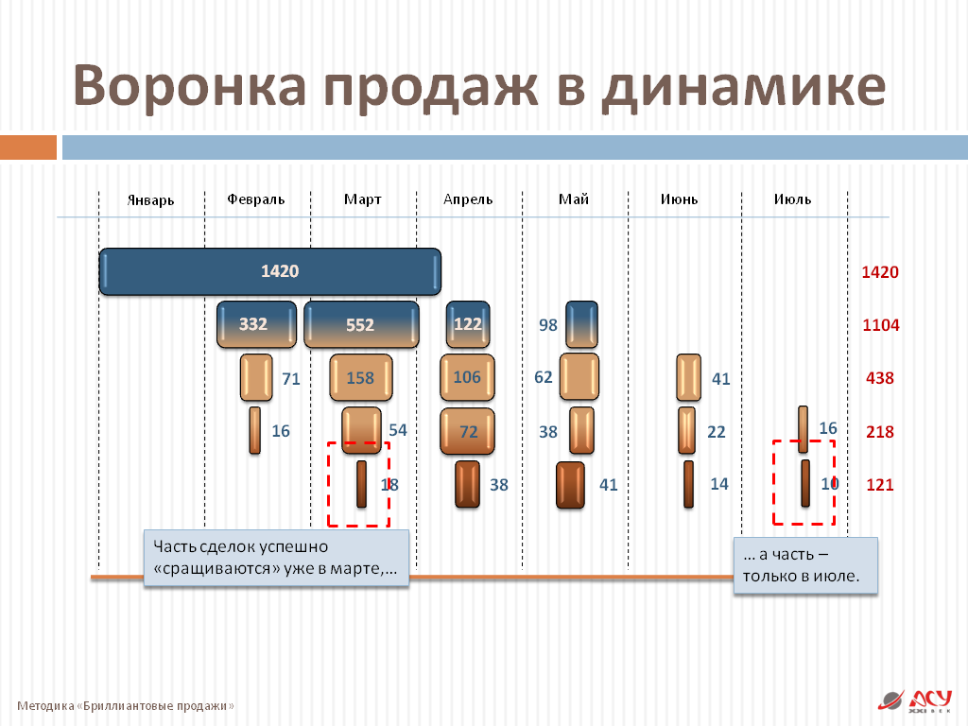

Slide 16
Воронка продаж в таблице
Проект: Оборудование
Подразделение: Региональный отдел продаж
Сотрудник: <Все сотрудники>
Группа организации: <Все группы>
Период: 01.09.2007 – 31.12.2007
№ | Этап | Количество контактов |  |  |  |  |  | Пропускная способность |  | Продолжи-тельность |  | Просрочены
 |  | Было | Пришло | Ушло | Осталось | Ушло успешн. | Ушло безуспешн. | План | Факт | П лан (дни) | по выбыв-шим (дни) | среди Ушло | среди Осталось
1 | Холодный контакт | 0 | 100 | 70 | 30 | 60 | 10 | 90% | 86% | 1 | 1,5 | 20 | 15
2 | Выход на ЛПР | 10 | 60 | 62 | 8 | 50 | 12 | 70% | 81% | 2 | 2,4 | 5 | 2
3 | Встреча / Презентация | 5 | 50 | 40 | 15 | 10 | 30 | 40% | 25% | 5 | 7 | 10 | 7
4 | Коммерческое предложение | 0 | 10 | 10 | 0 | 7 | 3 | 70% | 70% | 5 | 4,5 | 0 | 0
5 | Договор / Заказ | 0 | 7 | 5 | 2 | 4 | 1 | 80% | 80% | 8 | 8 | 0 | 0
6 | Оплата | 0 | 4 | 3 | 1 |  |  | 95% | 75% | 5 | 5 | 0 | 0
Итого |  |  |  |  |  |  |  |  |  | 26

Slide 17
Воронка продаж в таблице
Этап: Встреча / Презентация; Просрочены среди Осталось
Организация | Сумма | Оконч. план | Ответственный
ООО «Аквамарин» |  | через 2 дн. | Решетова
ОАО «Алмаз» |  | через 12 дн. | Маслова
ООО «Аметист» |  | через 16 дн. | Арбенина
ЗАО «Берилл» |  | через 7 дн. | Решетова
ЗАО «Лазурит» |  | через 22 дн. | Карамзин
ООО «Сапфир» |  | через 24 дн. | Седов
ООО «Янтарь» |  | через 12 дн. | Маслова
Этап: Договор / Заказ; Ушло
Организация | Сумма | Оконч. план | Ответственный
ООО «Агат» | 68 000,00 |  | Довженко
ОАО «Изумруд» | 220 000,00 |  | Решетова
ООО «Малахит» | 14 400,00 |  | Карамзин
ЗАО «Рубин» | 39 700,00 |  | Решетова
ООО «Яхонт» | 150 200,00 |  | Маслова
Проект: Оборудование
Подразделение: Региональный отдел продаж
Сотрудник: <Все сотрудники>
Группа организации: <Все группы>
Период: 01.09.2007 – 31.12.2007
№ | Этап | Количество контактов |  |  |  |  |  | Пропускная способность |  | Продолжи-тельность |  | Просро-чены |  | Сумма
 |  | Было | Пришло | Ушло | Осталось | Ушло успешн. | Ушло безуспешн. | План | Факт | П лан (дни) | по выбыв-шим (дни) | среди Ушло | среди Осталось | План | Вероятн.
1 | Холодный контакт | 0 | 100 | 70 | 30 | 60 | 10 | 90% | 86% | 1 | 1,5 | 20 | 15
2 | Выход на ЛПР | 10 | 60 | 62 | 8 | 50 | 12 | 70% | 81% | 2 | 2,4 | 5 | 2
3 | Встреча / Презентация | 5 | 50 | 40 | 15 | 10 | 30 | 40% | 25% | 5 | 7 | 10 | 7
4 | Коммерческое предложение | 0 | 10 | 10 | 0 | 7 | 3 | 70% | 70% | 5 | 4,5 | 0 | 0 | 492 300 | 42%
5 | Договор / Заказ | 0 | 7 | 5 | 2 | 4 | 1 | 80% | 80% | 8 | 8 | 0 | 0 | 344 610 | 60%
6 | Оплата | 0 | 4 | 3 | 1 |  |  | 95% | 75% | 5 | 5 | 0 | 0 | 275 688 | 75%
Итого |  |  |  |  |  |  |  |  |  | 26

Slide 18
Эффект от работы по воронке
+20%
44%
рост пропускной способности
рост эффективности
отдела продаж
-20%
длительность сделки

Slide 19
Зачем нужна воронка?
Спрогнозировать выполнение планов;
Корректировать работу отдела продаж;
Понять эффективность этапов;
Определить кадровый балласт;

Slide 20




































Наши клиенты
Завод «Масса-К» | Завод «Армалит-1» |  | Завод «Металлист» | Завод «Ленинцец» |  | Завод «Транс-Балтия» | «Обуховский завод» |  | МХК «Регионхимснаб»
«Jam Hall Media» | ООО «Баумит» |  | ООО «Композит СПб» | НПФ «Уран» |  | Компания «Vip Паркет» | «Дювернуа Консалтинг» |  | «Балтийский берег»
Агентство недвижимости «Астера» | Тренинговая компания «Реконт» |  | Радио «Хит» | Радио «Рокс» |  | Компания «Вектон» | Радио «Эхо Москвы» |  | Рекламное агентство «Фричойс»
«Марлоу Навигейшн» | Группа «Конти» |  | Тренинговая компания «Directorica» | «Бизнес-журнал» |  | «Меди-Эстетик» | СК «Мегалит» |  | Управляющая компания «Арсагера»
ООО «Метроном» |  | ООО "Невисс-Комплекс» |  |  | Газета «Аргументы и факты» |  |  | ООО «Прогресс»
Фирма «Шарм» |  | ЗАО «Тепломаш» |  |  | Морской торговый порт «Выборг» |  |  | Журнал «Персонал Микс»

Slide 21
Разработчик
ООО «Компания АСУ XXI век»
Разработка информационных систем для бизнеса.
197110, Санкт-Петербург, Петровский пр., д. 26
тел. / факс: (812) 350-94-14; 235-48-90
www.asuxxivek.ru
mailbox@asuxxivek.ru

